Slide 1


Решение от команды «ИИгры разума»
МТС Линк. Использование ИИ в продукте
04.10.2024
1 ЭТАП is downloading….
1

Slide 2

Содержание презентации
МТС Линк. Использование ИИ в продукте
Задача
Наша команда
Решения
ChatGPT
Датасеты
Сравнение моделей
Обучение модели LSVC
Использование модели
2

Slide 3
Задача
МТС Линк. Использование ИИ в продукте
Разработать систему на основе ИИ, которая анализирует пользовательские ответы и возвращает понятное и
интерпретируемое облако слов
3

Slide 4






МТС Линк. Использование ИИ в продукте
Зоткина Анна
ИМО, 4 курс
Программирование/
разработка/datascience
Капитан команды, текстовая обработка, обучение моделей
4

Slide 5



МТС Линк. Использование ИИ в продукте
Свиридова Ангелина
Магистратура ЛаПлаз, 2 курс
Программирование/ Machine Learning
Разработка датасета, генерация данных
5

Slide 6



МТС Линк. Использование ИИ в продукте
Никишева Мария
ИФТЭБ, 2 курс
Figma, UX/UI
Дизайн презентации, оформление фронт-разработки
6

Slide 7



МТС Линк. Использование ИИ в продукте
Поликарпова Дарья
ИМО, 4 курс
Работа с большими языковыми моделями, аналитика
Генерация запросов программы
7

Slide 8


Проверенные решения
МТС Линк. Использование ИИ в продукте
GPT
LSVC
Линейный метод опорных векторов
8

Slide 9
ChatGPT
МТС Линк. Использование ИИ в продукте
Обращались к API ChatGPT
Запрос: "Выбери одно из представленных в списке ["Атмосфера", "Баланс", "Влияние", "Вызов", "Гибкость", "Деньги", "Динамика", "Достижение", "Инновации", "Интерес", "Карьера", "Командная работа", "Культура", "Люди", "Новизна", "Польза", "Признание", "Путешествия", "Развитие", "Репутация компании", "Руководство", "Свобода", "Стратегия", "Эмоции", "Самоутверждение", "Выгода", "Инфраструктура", "Общение", "Конфликты", "Страх", "Ценности", "Месть", "Вдохновение", "Изоляция"] ключевых слов, подходящее по смыслу предложения : {text}"
Время выдачи ответа (списка ключевых слов): 40 секунд
GPT
9

Slide 10
ChatGPT
МТС Линк. Использование ИИ в продукте
import openai
# import time
openai.api_key = 'API_KEY'
client = openai.OpenAI(
api_key= 'API_KEY',
)
def search(text):
chat = client.chat.completions.create(model="gpt-3.5-turbo", messages=[ {"role": "user", "content": f'Выбери одно из представленных в списке ["Атмосфера", "Баланс", "Влияние", "Вызов", "Гибкость", "Деньги", "Динамика", "Достижение", ключевых слов, подходящее по смыслу предложения : {text}'} ])
reply = chat.choices[0].message.content
return reply
# start_time = time.time()
text = list(df_rus['Ответ'])
final_lst = []
for string in text:
reply = str(search(string))
final_lst.append(reply)
# print("--- %s seconds ---" % (time.time() - start_time))
print(f"ChatGPT reply: {final_lst}")
демонстрация программного кода
GPT
10

Slide 11
Датасеты для обучения модели
МТС Линк. Использование ИИ в продукте
dataset.txt
dataset_with_syn.tx
содержит только предложения в качестве ответов
содержит и предложения, и синонимы
11

Slide 12
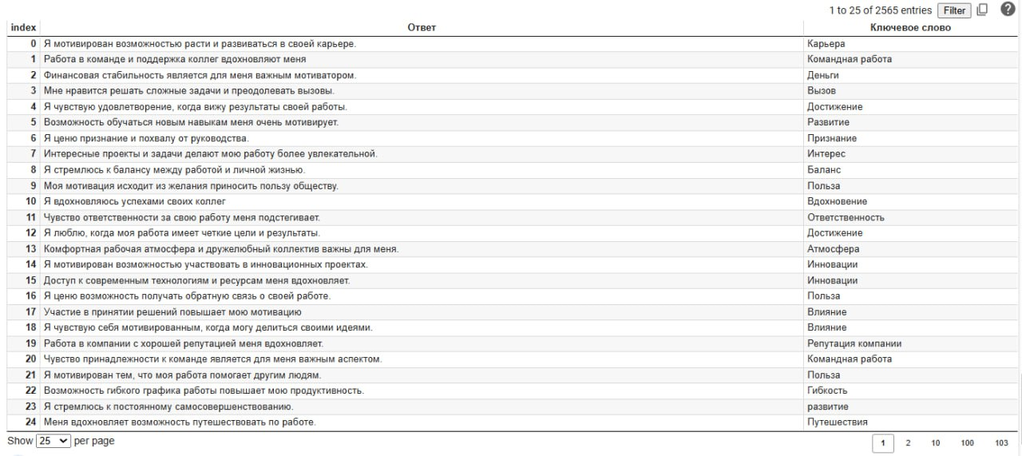
МТС Линк. Использование ИИ в продукте
dataset.txt (размер датасета: 2565 строк)
12

Slide 13
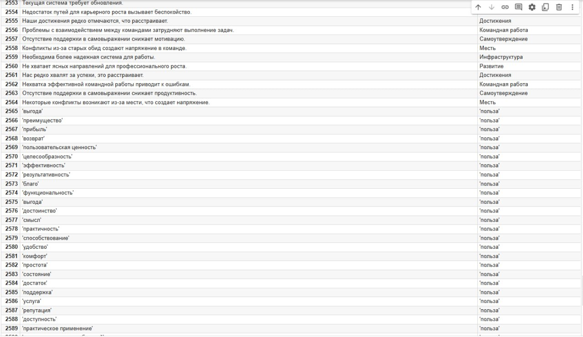
МТС Линк. Использование ИИ в продукте
dataset_with_syn.tx (размер датасета: 3917 строк)
13

Slide 14
Сравнение моделей
МТС Линк. Использование ИИ в продукте
Ансамблевые алгоритмы
Линейные алгоритмы
Нелинейные алгоритмы
2) Метод k-ближайших соседей (классификация) / K-Neighbors Classifier (‘KNN’)
3) Деревья принятия решений / Decision Tree Classifier (‘CART’)
4) Линейный метод опорных векторов (классификация) / Linear Support Vector Classification (‘LSVC’)
5) Метод опорных векторов (классификация) / C-Support Vector Classification (‘SVC’)
1) Логистическая регрессия / Logistic Regression (‘LR’)
6) Случайный лес (классификация) / Random Forest Classifier (‘RF’)
7) Экстра-деревья (классификация) / Extra Trees Classifier (‘ET’)
8) AdaBoost (классификация) / AdaBoost Classifier (‘AB’) (AdaBoost = Adaptive Boosting)
14

Slide 15
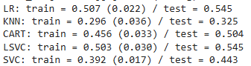
Сравнение моделей
МТС Линк. Использование ИИ в продукте
dataset_with_syn.tx
15

Slide 16
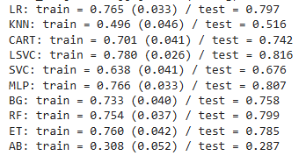
Сравнение моделей
МТС Линк. Использование ИИ в продукте
dataset.tx
15

Slide 17
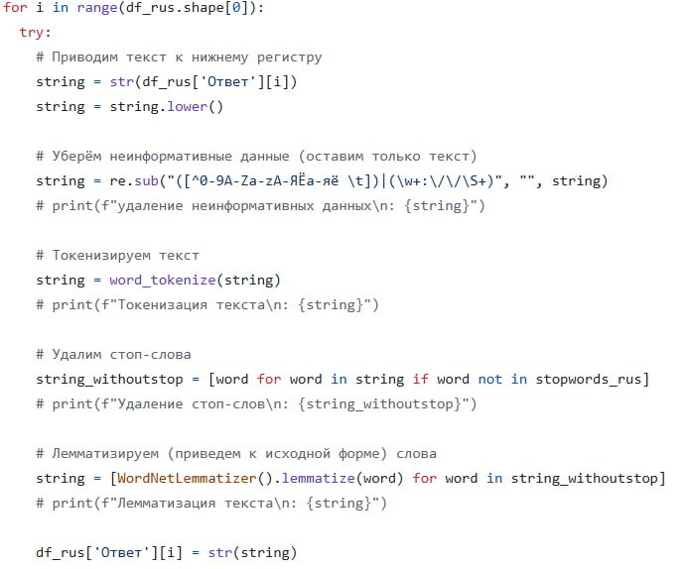
Линейный метод опорных векторов (LSVC)
МТС Линк. Использование ИИ в продукте
Предобработка данных для обучения модели:
Приведение к нижнему регистру
Оставляем только текст
Токенизация предложения
Удаление стоп-слов
Лемматизация слов в предложении
Векторизация предложений
16

Slide 18
Линейный метод опорных векторов (LSVC)
МТС Линк. Использование ИИ в продукте
Обучение модели на двух датасетах
При обучении моделей на датасетах dataset.txt и dataset_with_syn.tx точности разные
LSVC (dataset.txt)
LSVC (dataset_with_syn.tx)
LSVC: train = 0.780 / test = 0.816
LSVC: train = 0.503 / test = 0.545
17

Slide 19

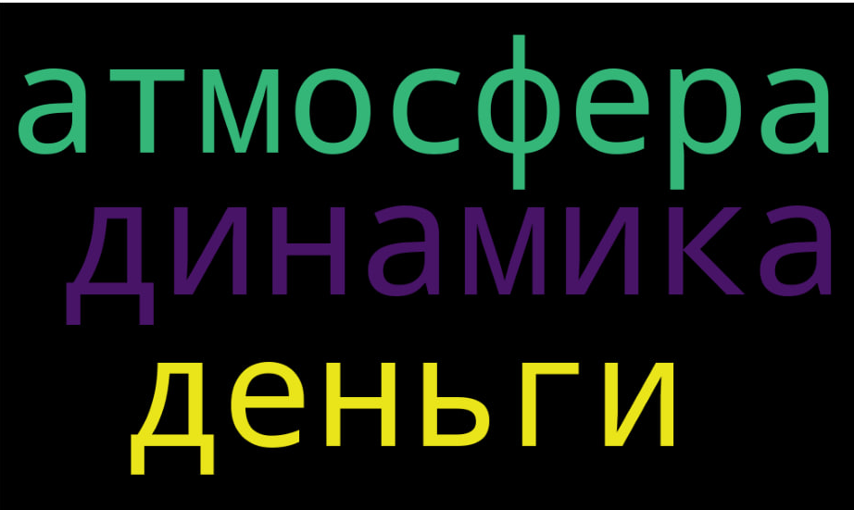
Использование модели
МТС Линк. Использование ИИ в продукте
Вход модели: текстовый файл с ответами пользователей через точку с запятой
Выход: список ключевых слов => словарь ключевых слов с частотностью и облако слов
18

Slide 20
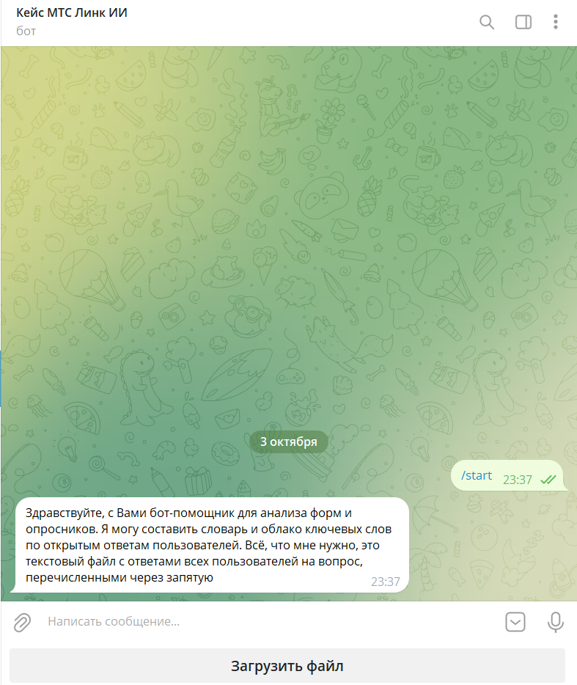
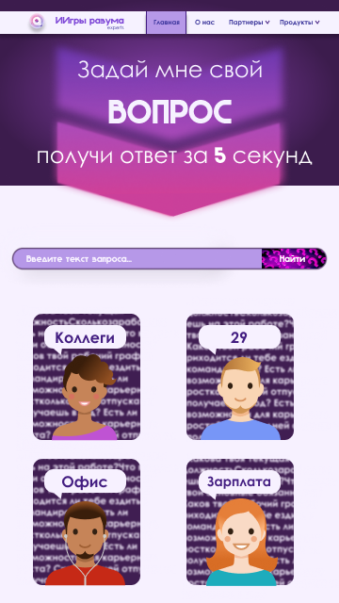
Пользовательский интерфейс
МТС Линк. Использование ИИ в продукте
19

Slide 21
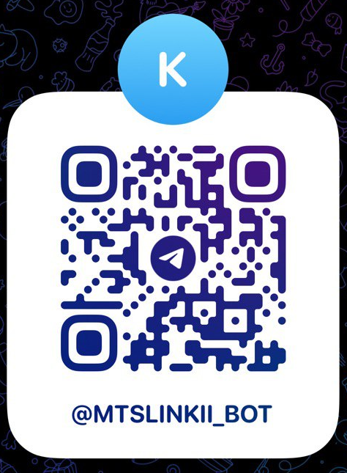

Спасибо за внимание!
МТС Линк. Использование ИИ в продукте
Решение подготовили:
Зоткина Анна
Свиридова Ангелина
Никишева Мария
Поликарпова Дарья
GitHub
20

